Slide 1

KP statusmøde
Uge 24 - 2025
Aske Walther Sørensen / Implementering

Slide 2

Start

Slide 3





Velkommen til mødet
Praktisk information
Praktisk information
Find optagelsen her: Implementering og videreudvikling
/ Møder

Slide 4
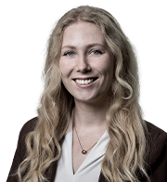
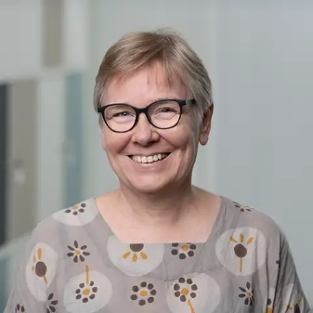
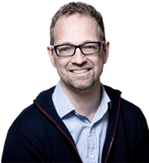
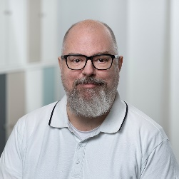
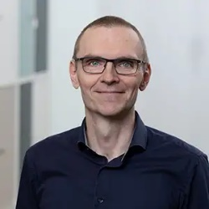
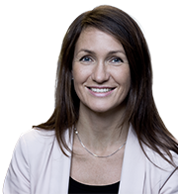
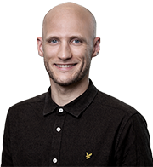
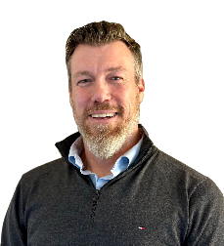
KOMBITs KP-team
Produktleder
Forretningskonsulenter
Arkitektur
Drift
Kommunikation
Implementering
Test

Slide 5



Slide 6

Finger i jorden
UDKAST

Slide 7
Vil I savne disse navigationssedler?
Opfølgning på ”finger i jorden”
Kort nyt
Pba 71 svar og 22 kommentarer.
Især ved oplæring, ændringer eller sjældne opgaver.
Gavnlige og tryghedsskabende (fx ved nye medarbejdere eller behov for genopfriskning)
Mange er usikre på deres værdi eller glemmer, at de findes, og har derfor begrænset erfaring med dem.
Potentielt nyttige for andre, især ved oplæring eller sjældne opgave
Benytter dem sjældent eller aldrig pga andre foretrukne kilder (brugervejledning eller egne kilder)
Vurderes som irrelevante eller overflødige i deres nuværende arbejdsgange
Pba jeres input fastholder vi navigationssedlerne og vedligehold af dem.
Har I ikke kendskab til dem, kan I finde dem på KOMBITs dokumentbibliotek under Vejlednings- og uddannelsesmaterialer / Vejledning mv. / Navigationssedler

Slide 8

Dagsorden
Tips
Kort nyt
Emne 1: Sådan tog Aalborg kommune eFaktura i brug
Emne 2: Prioriterede ændringsforslag 2025
Spørgsmål
Næste spørgetime og statusmøde
Status på driften
Tak for i dag

Slide 9
Tips

Slide 10

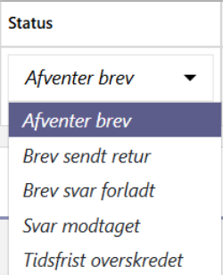
Hvordan fungerer ventetrin
Tips
Forståelse af opgaver i ”ventetrin” er vigtig for brugerne af KP.
Vi har derfor lavet en Temavejledning, som skal understøtte jer i at forstå og bruge venetrin hensigtsmæssigt.
Af vejledningen fremgår fx
hvornår en opgave kan ses af opgaveindbakken eller alene på borgeren alt efter, om opgaven er i ventetrin
hvordan KP ”opfører sig” imens en opgave er i ventetrin
hvordan I selv kan ændre på opgavens status, hvilket har betydning for, om opgaven forbliver i ventetrin eller tages ud af ventetrin
hvordan ventetrin opfører sig med og uden automatisk sagsbehandling
Læs mere i KP Temavejledning - Ventetrin.pdf

Slide 11

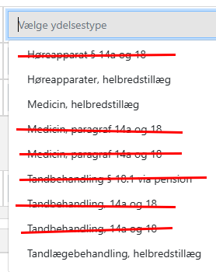
Oprydning i ydelses- og træktyper
Tips
Drop down med ydelses- og træktyper ifm. sagsbehandlingen er ofte længere end nødvendigt.
Det skyldes, at der ifm. releases kan være opstået dubletter samt at der har været konverteret flere typer over fra KMD SPK ved idriftsættelsen, end det har været hensigtsmæssigt.
Vi har lavet en temavejledning, der viser, hvordan I kan gribe en oprydning an.
Læs mere i afsnit ”3.10 Oprydning i ydelses- og træktyper” i KP-Forvaltningshaandbog.pdf

Slide 12
Kort nyt

Slide 13
Spørgsmål i perioden 06.05.25-10.06.25
Spørgsmål på KP-kommunesamarbejde (TEAMS)
Kort opsummering af spørgsmål | Er der givet svar?
Orientering: EG retter blanket ”Anmodning om refusion i forbindelse med udgifter til helbredstillæg”, så lovgivning fremgår korrekt (lov om pension) | Ikke relevant
MAF-ekspert søges | Nej
Sparring og videndeling vedr. administration | Ja

Slide 14
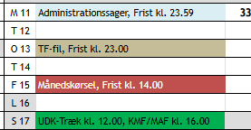
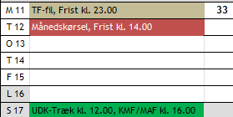
Frist for indberetning til månedskørslen i august er 3 dage tidligere
Tidlig afvikling af august-kørsel
For at UDK kan nå at udsende en ekstra mediecheck i deres augustkørsel, har de behov for et par ekstra dage.
Frist for indberetning i august 2025 er derfor:
Tirsdag d.12. august kl. 14
(ikke fredag d.15.)
Dvs. at træk skal være indberettet på dette tidspunkt for at kunne blive modregnet i UDK’s pensionsudbetaling i august.
Ligeledes vil ydelser, der ønskes medtaget i den kommunale

Slide 15
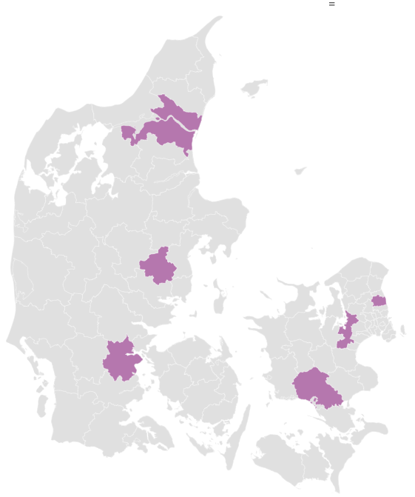
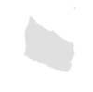
Fysiske møder
Hvor?
Kort nyt
Vi har fået svar fra 70 kommuner:
1.000 tak for jeres ønsker og uddybende input!
22 kommuner har tilbudt at lægge lokaler til:
10.000 tak til jer!
Vi planlægger pt. med afholdelse i uge 40-46 hos:
Kolding, Rudersdal, Roskilde, Skanderborg, Næstved og Aalborg Kommune
I inviteres til møderne pba geografi kombineret med ca. ligelig fordeling af antal kommuner pr. møde.

Slide 16

Fysiske møder
Hvornår?
Kort nyt
Tidspunkterne er ved at være på plads sammen med de kommuner, som har tilbudt lokaler.
Møderne forventes afholdt over ugerne 40-46.
Vi forventer, at vi kan sende invitationer med yderligere information samt oplysninger om tilmelding ud inden sommerferien.
Dette billede efter Ukendt forfatter er licenseret under CC BY

Slide 17

Fysiske møder
Hvad?
Kort nyt
Pba af jeres ønsker, vil emnerne blive:
Bevillingsprocessen for udvidet helbredstillæg inkl. automatisk sagsbehandling
Ret brevskabeloner eller lav dine egne breve
Vi forventer, at det bliver en meget kraftig anbefaling for deltagelse, at:
I kan deltage med både sagsbehandler og systemadministrator (evt. begge i én)
I medbringer bærbar PC
I har opsat adgang til træningsmiljøet og har installeret Word plugin
Særligt eFaktura har også været efterspurgt som emne.
Vi arbejder på, at vi indledningsvis kan imødegå ønsket med en kommende temavejledning og emnespørgetime.

Slide 18

Opfølgning på daglig flytning
(introduceret i april, release 5.4)
Kort nyt
Som lovet har Netcompany foretaget udtræk, som kan supplere jeres overvejelser ift. borgere med supplerende hjælp, som flytter på en skæv dato.
Over en måned har der i KP været registreret 4.707 flytninger på en skæv dato. Af disse er 15 supplementssager.
Der er opstartet et oplæg på Teams omkring arbejdsgang ved overdragelse af borgere med supplerende hjælp som flytter midt på måneden. Kom gerne med input der.
LINK – Dokumentbiblioteket / Vejlednings- og uddannelsesmaterialer / Temavejledninger (KP) / Flytning

Slide 19
Release 5.5
Understøttelse af 6 års regel ved handlekommuneaftaler
Se eller gense evt. præsentation fra statusmøde uge 20: Understøttelse af 6-årsregel ved handlekommuneaftaler - Relateret release 5.5 d. 24.06.25
Kort nyt
Fra release 5.4 (april) har det været muligt at registrere handlekommuneaftaler i KP.
Fra release 5.5 (juni) bliver det muligt at registrere handlekommuneaftaler tilbage i tid, og dermed få registreret, hvis der var en handlekommuneaftale på tilkendelsestidspunktet for en borgers førtidspension.
Dermed kan vi beregne 6 års reglen i disse sager korrekt.
Før:
Efter:
Tilkendt FØP af A
Bopælskommune
A
B - institutionsophold
C
Handlekommune
A
A
C
Finansieringskommune
A
A - institutionsregel
A 6 års regel
C
6 års regel
6 års regel
Tilkendt FØP af A
Bopælskommune
A
B - institutionsophold
C
Handlekommune
A
A
C
Finansieringskommune
A
A - institutionsregel
A 6 års regel
6 års regel
6 års regel

Slide 20
Release 5.5
Oplysninger fra CPR og UDK bliver længere i KP
Release 5.5 – 24. juni 2025
Oplysninger fra CPR og UDK vil først blive minimeret (slettet) ved udgangen af måneden efter at borgerens sidste sag lukkes (fx sidste sag lukker 15. juni. Oplysninger minimeres 31. juli).
Husk at kommunens sager opbevares indtil de kasseres flere års senere.
Indtil oplysningerne bliver minimeret opretholdes abonnementer hos CPR og UDK, så oplysningerne bliver holdt opdateret.
Dvs.:
+ Der er ikke længere risiko for at se CPR-oplysninger i Personoverblikket, der ikke er opdateret
+ Der kan ikke længere opstå situationen, hvor en borger efter en periode uden sager dukker op i en ny bopælskommune, men handleansvaret ”hænger” i den sidst kendte bopælskommune. (Med mindre der ligger en handlekommuneaftale, som ikke er udløbet.)
+ Borgeren vil ikke fremstå som ukendt (fx ifm. indlæsning af træk) bare fordi deres seneste sag lukkede i sidste uge.

Slide 21

Spørgsmål?
Input?

Slide 22
Emne 1: Sådan tog Aalborg kommune eFaktura i brug

Slide 23
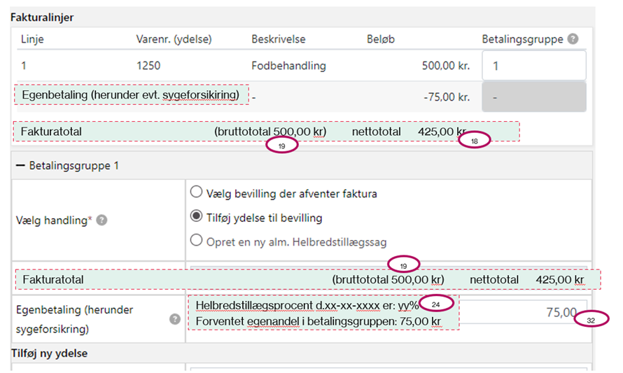
Fakturatotaler og forventet egenandel
eFaktura ”patch release” d. 20.5
Pba brugervenlighedstest er ”Behandle eFaktura” justeret:
Angivelse af både brutto- og nettototal for faktura og betalingsgrupper
Forventet egenandel

Slide 24
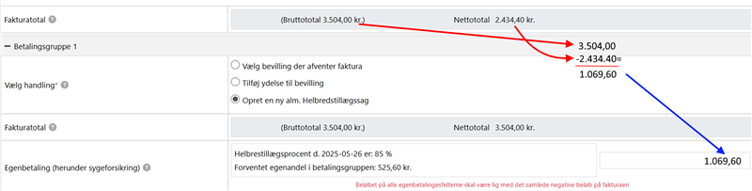
Uhensigsmæssighed
Løses i aften d. 12.06
eFaktura ”patch release” d. 20.5
Der har også vist sig en uhensigtsmæssighed for eFakturaer, som ikke har præcis én negativ fakturalinjer:
Hvis der er forskel mellem eFakturaens angivelse af og KPs forventning til egenbetalingen, og fakturatotalbeløbet kan godkendes, skal feltet ”Egenbetaling (herunder sygeforsikring)” udfyldes:
med 0, hvis der ikke er en negativ fakturalinjer
med summen af negative fakturalinjer, hvis der er flere
Alternativt kan I altid tage bruttototal og trække nettototal fra.
Vi har bl.a. skrevet om ovenstående i nedenstående implementeringsmail (dobbeltklik):

Slide 25

Er KP blevet bedre til at finde CPR-numre?
eFaktura ”patch release” d. 20.5
Forbedringen af KPs evne til at finde CPR på eFakturaer er gennemført med en ændring d. 20. maj om aftenen.
4 dage op mod ”patch releasen” kunne KP ikke finde CPR på 229 af i alt 735 eFakturaer. (Godt 30%)
4 dage efter kunne KP ikke finde CPR på 8 ud af 435 eFakturaer. (Knap 2 %)
Dette billede efter Ukendt forfatter er licenseret under CC BY-SA

Slide 27
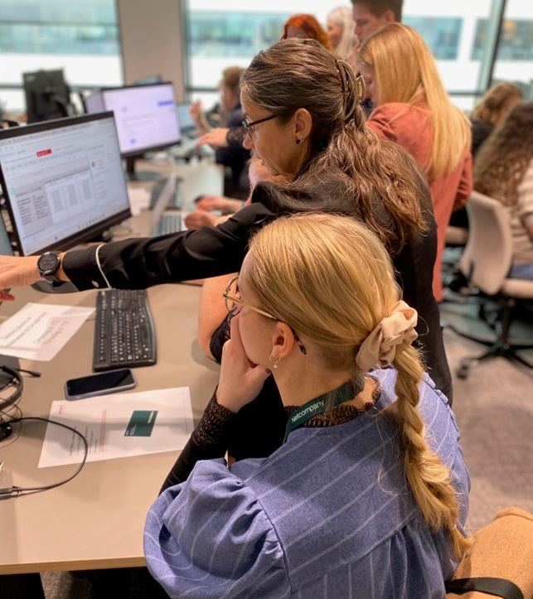
Sådan tog vi eFaktura i brug
Sådan tog Aalborg kommune eFaktura i brug
Irma Balser faglig koordinator, Aalborg Kommune
Vi valgte fra start at tage KP fuldt i brug - også eFaktura
Fordel med kun ét system
Pilotkommune på eFaktura. Opsætning, opgaver og fejlrettelser i starten. Automatiseringsgevinst: Nu kører omkring 300-400 fakturaer igennem automatisk hver måned
Helt fortrolige med brug af eFaktura efter ca. 2 måneder
Alle leverandører kom tidligt ind i KP. Samme EAN-nummer til alle.
Læg en fælles kurs fra start
Brug KLIK-opgaverne til at lære
Tag stilling til hvordan opsætningen skal være
Få overblik over snitflader (fx økonomi) og involver andre fx it-afdelingen.

Slide 28
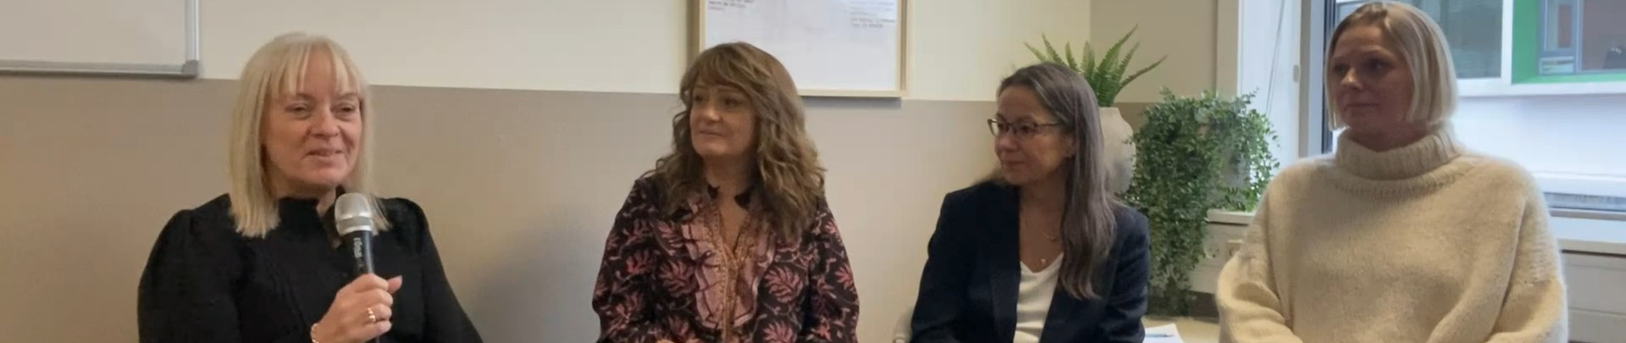
Aalborg Kommunes erfaringer med KP
Anbefalinger til at komme i gang:
Vigtigt at etablere arbejdsgang til økonomiområdet
Find brugervejledninger på driftsside
Brug Teams KP kommunesamarbejdsrum til spørgsmål og videndeling
KP-teamet i KOMBIT ved at skrive til kp@kombit.dk
Brug KLIK-opgaverne, som findes på kombit.dk og på driftsside. Her lærer man rigtig meget ved at genlæse KLIK-opgaverne og gense optagelser og webinarer i
Brug hele KP – vi betaler jo for det. Jo flere der bruger det – jo bedre er det.
Sådan tog Aalborg kommune eFaktura i brug
Fordele ved eFaktura:
Hurtigt at behandle fakturaer – KP beregner
selv tilskuddet
Mulighed for automatisering
Brug hele KP. Så er dokumentation samlet et sted i KP, når vi har betalt en faktura. Revisionen er også glad for dette

Slide 29


Tag KP i brug og prioritering af forandringen
Leder- og medarbejderperspektiv
Sådan tog Aalborg kommune eFaktura i brug
Medarbejderperspektiv v. Susanne og Henriette - Vesthimmerlands kommune
Leder- og medarbejderperspektiv på at tage KP i brug v. Lene og Jeanette - Sønderborg kommune
Henriette
Vesthimmerland
Susanne
Vesthimmerland
Lene Sønderborg
Jeanette
Sønderborg
Leder- og medarbejderperspektiv på KP og eFaktura v. Connie, Mariann, Irma og Rikke - Aalborg kommune
Lederperspektiv v. Stine - Borgerservicechef - Vesthimmerland kommune
Stine Vesthimmerland
Connie Aalborg
Mariann
Aalborg
Irma
Aalborg
Rikke
Aalborg

Slide 30

Opfordring til at tage KP i brug
Styregruppen og Aalborg Kommune
Sådan tog Aalborg kommune eFaktura i brug
Derfor anbefaler Aalborg at tage KP og eFaktura i brug v. Connie - Afdelingsleder - Aalborg kommune
Styregruppen for KP opfordrer til at bruge løsningen
Lene Sønderborg
Birgitte København
Thomas Hvidovre
Charlotte Hørsholm
Connie Aalborg

Slide 31
Emne 2: Prioriterede ændringsforslag 2025

Slide 32
Prioriteringsproces
Prioriterede ændringsforslag 2025
Ændringsforslag indsendes af kommunerne
Forslag (pt ca. 300) deles på 6 faggrupper
Faggrupperne prioriterer og udvælger 5 vigtigste ændringsforslag
Pensionsarbejdsgruppen opmærker de 6x5 forslag ud fra flere parametre, som vægtes af den kommunale styregruppe
KOMBIT opretter ændringer til de løbende releases
Notes:
Faggrupperne mødtes okt-dec 2024
Pensionsarbejdsgruppen feb 2025
Styregruppen mar 2025

Slide 33

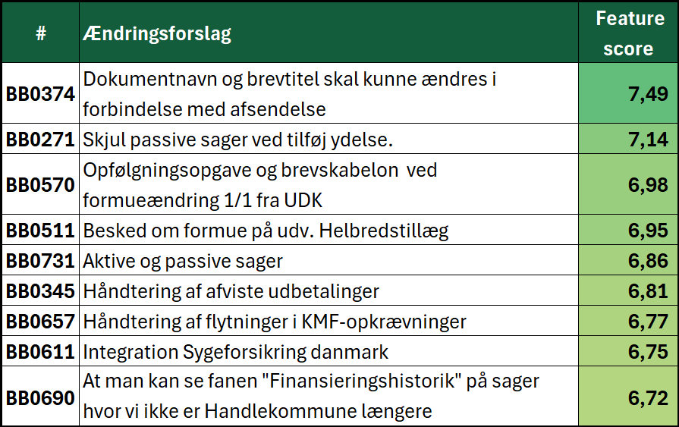
Pensionsarbejdsgruppen
Top ændringsforslag
Prioriterede ændringsforslag 2025
5.6 (sep-25)
5.7 (dec-25)
⏸Pause
5.7 (dec-25)
5.7 (dec-25)
5.7 (dec-25)
⏸Pause
2026
5.6 (sep-25)

Slide 34
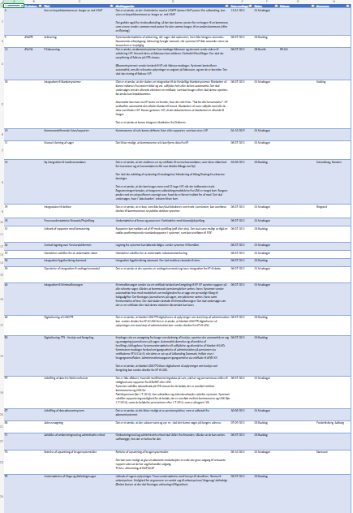
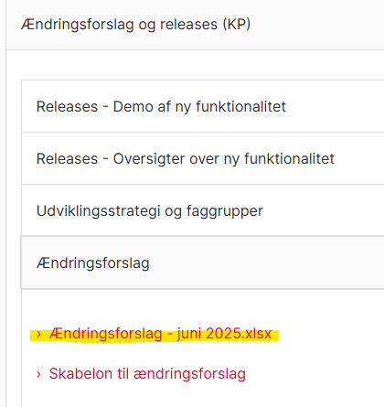
Samlet liste af ændringsforslag
Prioriterede ændringsforslag 2025
Det var toppen af ca. 300 forslag
I kan følge med på listen over ændringsforslag, som nu er blevet opdateret.
LINK
Dokumentbibliotek/ Ændringsforslag og releases (KP)/ Ændringsforslag/

Slide 35

Spørgsmål?
Input?
Notes:
Nævn også låge 1 og 24 fra julekalenderen.

Slide 36
Stop

Slide 37
Generel Spørgetime

Slide 38

Fejl og uhensigtsmæssig-heder må ikke overtage
Generel spørgetime
Fejl skal følge almindelig arbejdsgang
  Er I i en fastlåst situation med Netcompany, eller ser I noget ekstraordinært kritisk, skal I kontakte os på KP@kombit.dk
Spørgetimen skal give plads til helt grundlæggende brugsspørgsmål, dialog om arbejdsgange og funktionalitet samt de muligheder, der er i KP

Slide 39

Eksempler på områder I kan have spørgsmål til
Generel spørgetime
  Ydelser
    Almindeligt helbredstillæg/helbredstillægskort
    Udvidet helbredstillæg
    Personligt tillæg og supplement
  Træk
    Servicetræk
    Masseindberetning
  Automatik
    Opsætning
    Brug i sagsbehandlingen
  eFaktura
    Opsætning
    Brug i sagsbehandlingen
  Arbejdsgange
  Understøttende materialer, KOMBITs dokumentbibliotek og driftssiden
  Efterspørge hjælp eller dialog med andre kommuner

Slide 40
Start

Slide 41
Næste spørgetime og statusmøde

Slide 42

Hvad sker på næste statusmøde?
Næste spørgetime: 26. august (uge 35)
  Generel spørgetime
  Har du forslag til emne/målgruppe, som kan være udgangspunkt for en kommende emnespørgetime? Skriv til KP@kombit.dk!
Næste statusmøde: 2. september (uge 36)
  Har du forslag til emner, vi skal tage med? Skriv til KP@kombit.dk!

Slide 43
Status på driften

Slide 44
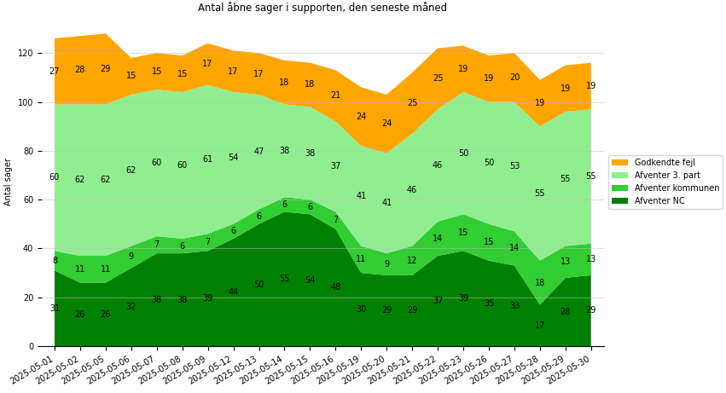
Henvendelser og godkendte fejl
Status på driften

Slide 45
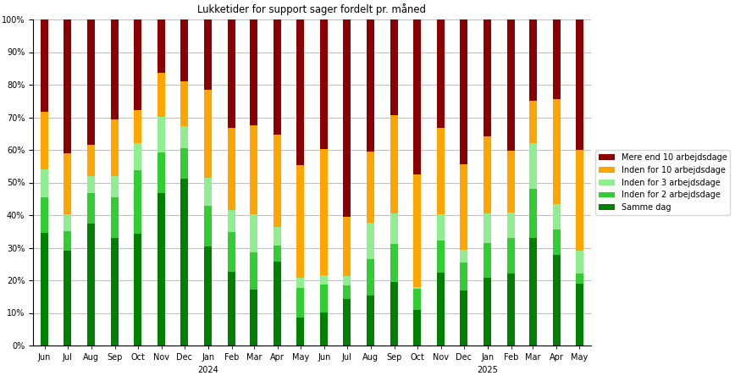
Supportsager
Status på driften

Slide 46
Tak for i dag

